Slide 1
Dynamika – energie, práce
mechanická práce a výkon ,energie (mechanická a nemechanická energie, kinetická energie posuvného a otáčivého pohybu, potenciální energie polohová, potenciální energie pružnosti, zákon zachování energie, srážky)

Slide 2
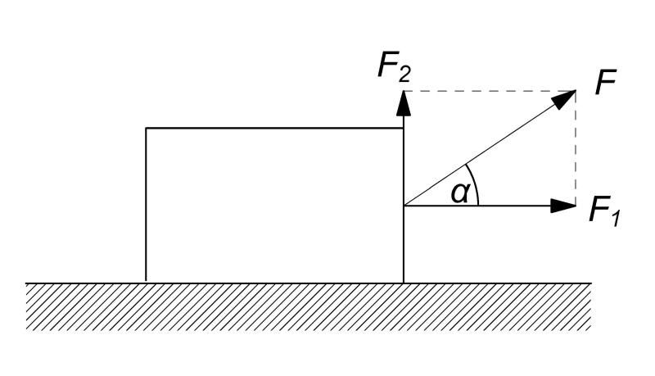
Dráhový účinek síly – práce
Práce
    Značí se W
    Jednotkou je J (joule)
    W=F.s
    Když síla působí na těleso po nějaké dráze a uvádí jej do pohybu
    Pokud síla působí pod nějakým úhlem vůči směru pohybu:

Slide 3
Výkon, účinnost
Výkon
    Značí se P
    Jednotka W (watt)
    Množství práce vykonané za jednotku času
    P=W/t
Účinnost
    Značí se η
    Kolik dodané energie se spotřebuje na práci a kolik na nevyužitou energii
    η = P/P₀

Slide 4
Mechanická energie
Mechanická energie [E]- Schopnost konat práci
  Skalární veličina
  Jednotkou je J
Kinetická Energie [E_{k}]- Energie spojená s pohybem předmětu
E_{k =} 1/2mv² u posuvného pohybu
E_{k =} 1/2Jω² u rotačního pohybu
Potencialní Energie [E_{p}]- Energie, která je spojená s polohou objektu v silovém poli
Ep ₌ mgh
Potenciální energie pružnosti – [E_{p}] - Energie akumulovaná v pružně zdeformovaném tělese
E_{p}=1/2ky²
    Energie uložená ve svalech

Slide 5

Zákon zachování energie
celková mechanická energie izolované soustavy zůstává konstantní
Energie se nikdy neztrácí, jen se mění z jedné formy na jinou
Nemechanická energie
  např. energie vnitřní – teplo
  je vysvětlením „ztrát“ mechanické energie

Slide 6
Energie otáčivého pohybu
E_{k =} 1/2Jω²
^{J -} Moment setrvačnosti vyjadřuje míru setrvačnosti tělesa při rotačním pohybu. Záleží na rozložení hmoty v tělese kolem osy otáčení.
Body (části) tělesa s větší hmotností a umístěné dál od osy mají větší moment setrvačnosti.
J = m.r²
Celkový moment setrvačnosti tělesa je součtem momentů setrvačností všech bodů tělesa
Pro každou osu může být moment setrvačnosti tělesa jiný (platí Steinerova věta J=J₀+m.d², kde J₀ je moment setrvačnosti tělesa okolo osy procházející jejím těžištěm, d je vzdálenost osy otáčení od rovnoběžné osy procházející těžištěm )

Slide 7
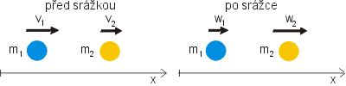
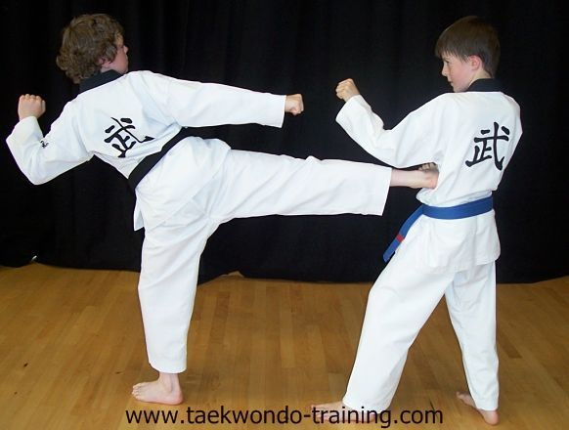
Srážky
  Pružné – tělesa se po srážce dále pohybují, i kinetická energie se zachovává
  Nepružné – kinetická energie se mění na vnitřní energii těles – pohlcení nárazu – neplatí zákon zachování mechanické energie

Slide 8
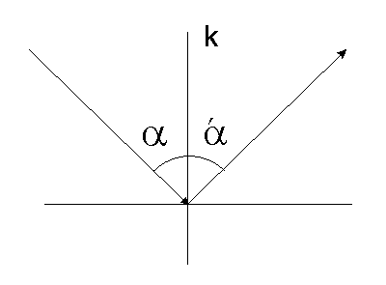
Úhel dopadu a odrazu
Úhel mezi trajektorií a kolmicí k bodu dopadu
Při dokonale pružné srážce jsou si rovny

Slide 9
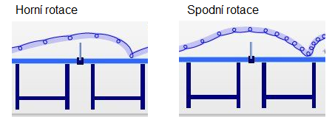
Při nepružné srážce se kvůli pohlcení energie při dopadu svislá složka rychlosti zmenší (míč nepoletí tolik do výšky) – úhel odrazu je potom větší než úhel dopadu
Při rotovaných míčích také dochází ke změnám
  Spodní rotace – zmenšení úhlu odrazu
  Horní rotace – zvětšení úhlu odrazu

Slide 10
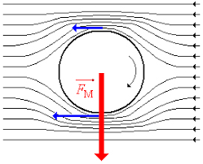
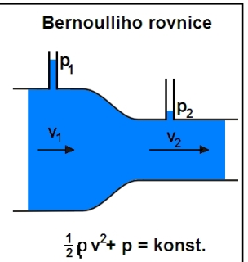
Magnusův jev
https://www.youtube.com/watch?v=2OSrvzNW9FE&feature=emb_logo

